Slide 1

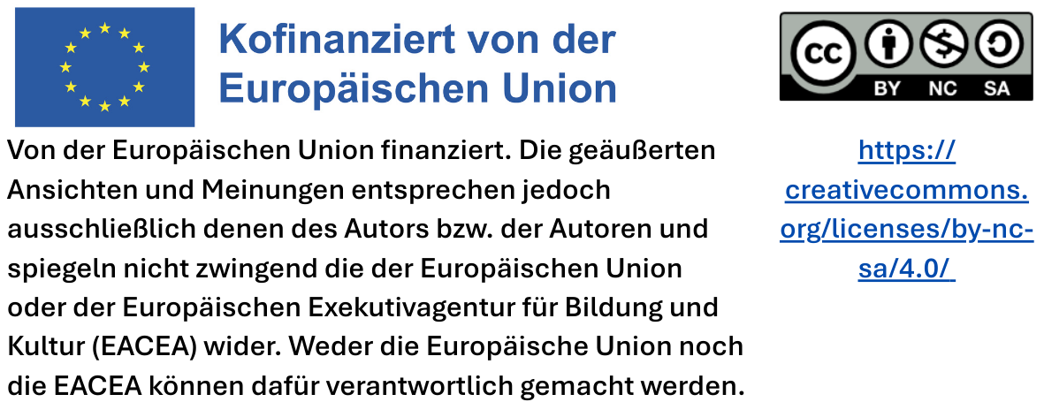
Was man nicht beschaffen sollte - Negativliste

Slide 2
Hinweis
Die folgenden Folien zeigen Produkte und Materialien auf, die NICHT beschafft werden sollten, da sie nicht den Umwelt- und Sozialstandards für nachhaltige Produkte und Dienstleistungen genügen.

Slide 3

Tropenholz
Tropenholz, wenn heimische Holzarten oder andere Materialien für den jeweiligen Verwendungszweck geeignet sind.

Slide 4
Holz aus nicht nachhaltiger Waldbewirtschaftung
Holz und Holzprodukte, deren Herkunft aus legaler und nachhaltiger Forstwirtschaft nicht nachgewiesen werden kann. Der Nachweis kann durch eine Zertifizierung mit dem PEFC- oder FSC-Siegel, einem gleichwertigen Label oder durch individuelle Nachweise erbracht werden.

Slide 5
Importierte landwirtschaft- liche Erzeugnisse, bei deren Herstellung Menschen-
rechte verletzt wurden
Importierte landwirtschaftliche Erzeugnisse aus Ländern des Globalen Südens (siehe DAC-Liste) – wie Kaffee, Tee, Kakao, Reis, Zucker, Orangensaft oder Rosen –, die nicht unter Einhaltung der ILO-Kernarbeitsnormen produziert wurden und die nicht mit dem Fairtrade-Siegel oder einem gleichwertigen Label zertifiziert sind.
DAC-Liste: https://www.oecd.org/en/topics/sub-issues/oda-eligibility-and-conditions/dac-list-of-oda-recipients.html

Slide 6
Gentechnisch veränderte Lebensmittel
Gentechnisch veränderte Lebensmittel.

Slide 7
Getränke in Einwegverpackungen
Mineralwasser, Erfrischungsgetränke und alkoholische Getränke in Einwegverpackungen mit Ausnahme von Sekt und Wein in Glasflaschen. Dies gilt nicht für Veranstaltungen, bei denen die Ausgabe von Getränken in Mehrwegverpackungen ein Sicherheitsrisiko darstellt.

Slide 8
Einweggeschirr
Einweggeschirr und -besteck in Kantinen, Cafeterien und bei Veranstaltungen. Ausnahmen können gemacht werden, um Sicherheitsrisiken zu vermeiden.

Slide 9
Reinigungsmittel mit gefährlichen Inhaltsstoffen
Chlorhaltige Reinigungsmittel (Hypochlorit und Dichloroisocyanurat) sowie Spülkasten-Zusätze und Lufterfrischer.

Slide 10
Reinigungsmittel und Kosmetikprodukte mit Mikroplastik
Waschmittel, Reinigungsmittel und Kosmetikprodukte mit Mikroplastik.

Slide 11
Textilien und Leder, bei deren Herstellung Menschenrechte verletzt wurden
Teppiche, Leder, Kleidung (Arbeitskleidung) aus Ländern des Globalen Südens (siehe DAC-Liste), die nicht unter Einhaltung der ILO-Kernarbeitsnormen hergestellt wurden.
DAC-Liste: https://www.oecd.org/en/topics/sub-issues/oda-eligibility-and-conditions/dac-list-of-oda-recipients.html

Slide 12
Produkte aus Naturkautschuk, bei deren Herstellung Menschen- rechte verletzt wurden
Produkte aus Naturkautschuk (Arbeitshandschuhe, Staubschutzmatten etc.) aus Ländern des Globalen Südens (siehe DAC-Liste), die nicht unter Einhaltung der ILO-Kernarbeitsnormen hergestellt wurden.
DAC-Liste: https://www.oecd.org/en/topics/sub-issues/oda-eligibility-and-conditions/dac-list-of-oda-recipients.html

Slide 13
Elektrogeräte, die nicht energieeffizient sind
Elektrogeräte mit einer Energiekennzeichnung (A–G), die nicht zu einer der höheren Effizienzklassen ihrer Produktgruppe gehören.

Slide 14
Spielzeug und Sportartikel, bei deren Herstellung gegen die Menschenrechte verstoßen wurde
Spielzeug und Sportartikel aus Ländern des Globalen Südens (siehe DAC-Liste), die nicht unter Einhaltung der ILO-Kernarbeitsnormen hergestellt wurden.
DAC-Liste: https://www.oecd.org/en/topics/sub-issues/oda-eligibility-and-conditions/dac-list-of-oda-recipients.html

Slide 15
Natursteine, bei deren Gewinnung gegen die Menschenrechte verstoßen wurde
Natursteine und Pflastersteine aus Ländern des Globalen Südens (siehe DAC-Liste), die nicht in Übereinstimmung mit den ILO-Kernarbeitsnormen produziert wurden.
DAC-Liste: https://www.oecd.org/en/topics/sub-issues/oda-eligibility-and-conditions/dac-list-of-oda-recipients.html

Slide 16
PVC
Produkte aus PVC (auch bekannt als Polyvinylchlorid oder einfach Vinyl) sollten vermieden werden. Wird PVC verbrannt – sei es in Abfallanlagen oder durch unkontrolliertes Verbrennen –, können hochgiftige Dioxine freigesetzt werden. Dioxine gehören zu den gefährlichsten Umweltgiften und stellen ernsthafte Gesundheitsrisiken für den Menschen dar.

Slide 17
Pestizide
Pestizide (Herbizide, Fungizide, Insektizide) für öffentliche Grün- und Erholungsflächen.

Slide 18
Ausnahmen
Ausnahmen von dieser Negativliste sind möglich, sollten aber begründet werden.

Slide 19
Kontakt
Wenn Sie beabsichtigen, diese Negativliste – oder eine angepasste Version davon – in Ihrer Gemeinde zu verwenden, dann tragen Sie hier bitte die Ansprechperson für die nachhaltige Beschaffung in Ihrer Gemeinde ein.

